Slide 1
Проект
На тему”Литва”.

Slide 2

Національний прапор Литовської Республіки

Slide 3

Державний герб Литви

Slide 4
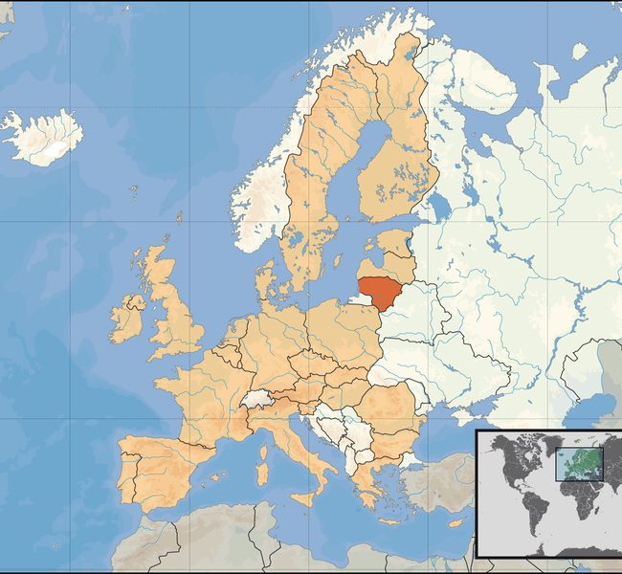
Литва на карті світу-— держава в Північній Європі, одна з трьох країни Балтії, розташованих на східному узбережжі Балтійського моря. На півночі Литва межує з Латвійською Республікою ,на сході — з Білоруссю , на південному заході з Калініградською обл. Російської Федерації ,на півдні — з Польщею. На заході природними кордонами Литовської республіки є узбережжя Балтійського моря .

Slide 5
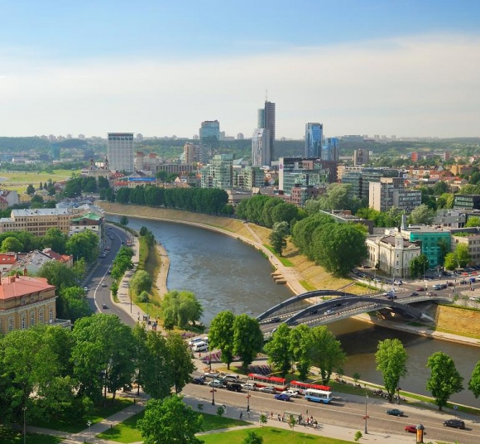
Сонячний Вільнюс-столиця Литви.

Slide 6
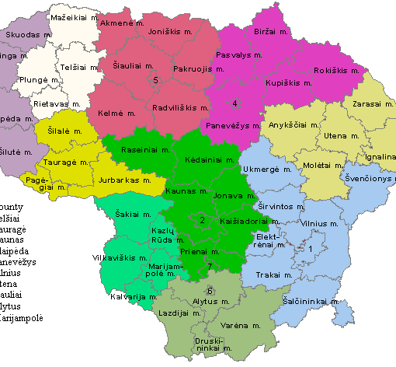
Литва поділена на 10 повітів та 60 муніципалітетів (міста, райони, самоврядування).

Slide 7
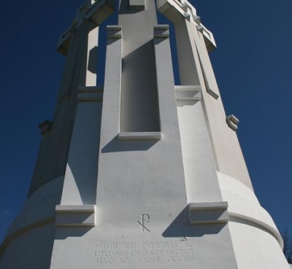
Гора трьох хрестів в Вільнюсі

Slide 8
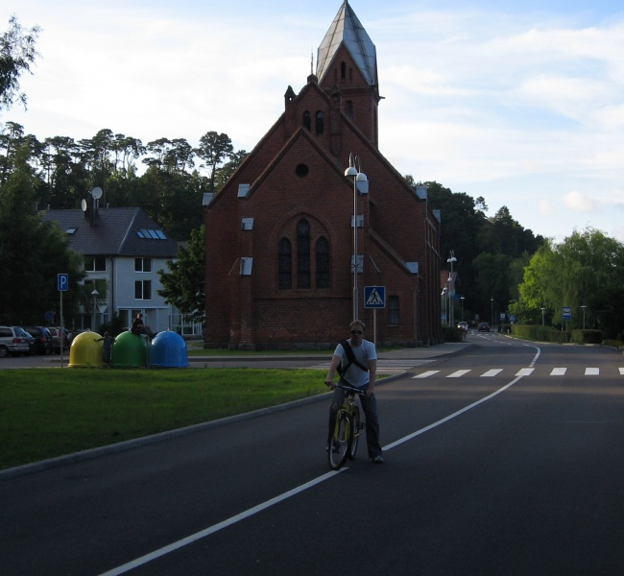
Городок Юодкранте. Курская коса

Slide 9
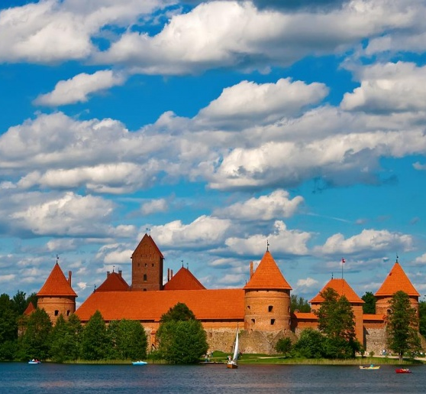
Замки Литви

Slide 10
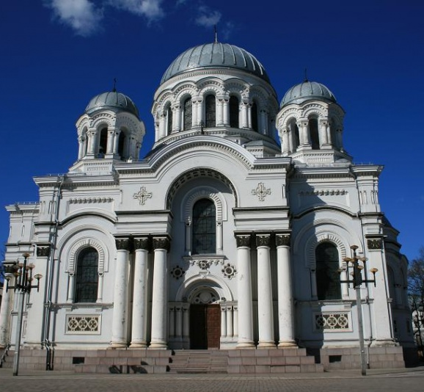
Каунас, Литва

Slide 11
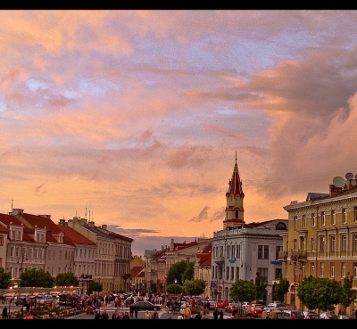
Панорама Ратушная площадь, Вильнюс

Slide 12
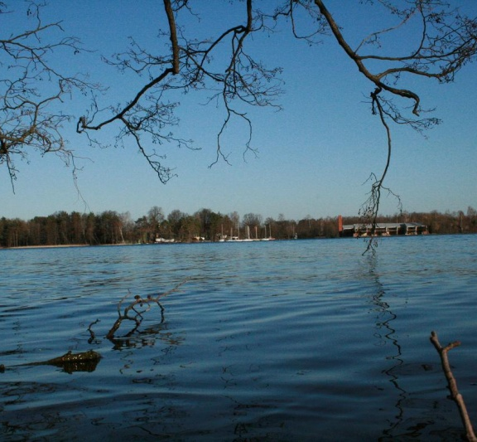
Природа Тракая, Литва

Slide 13
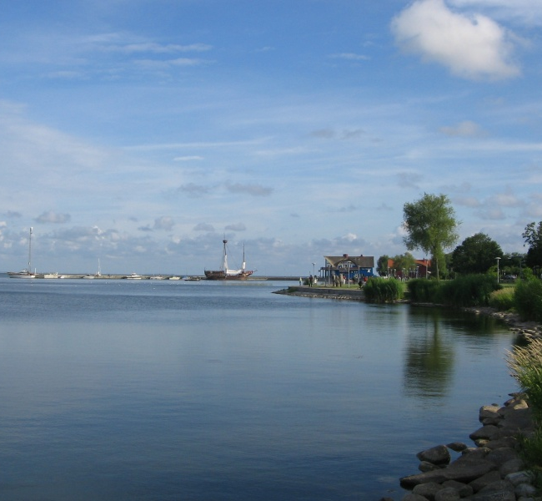
Пристань для катеров и яхт. Юодкранте

Slide 14
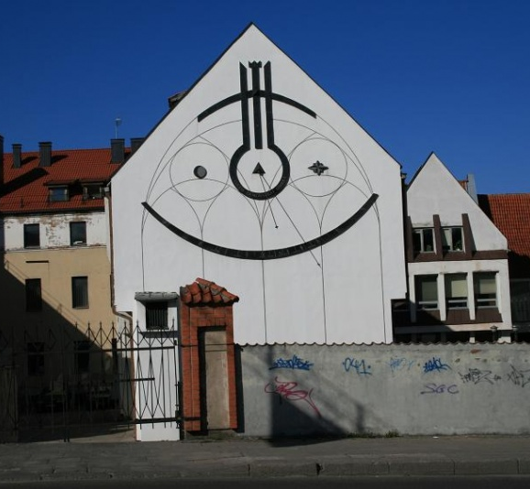
Сонячний годинник в Каунасе, Литва

Slide 15
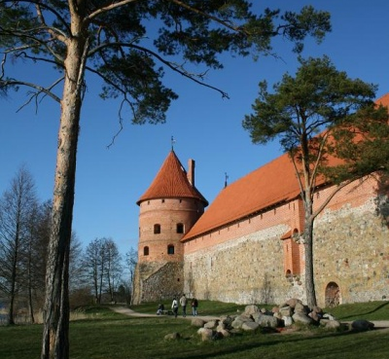
Тракай,Литва

Slide 16
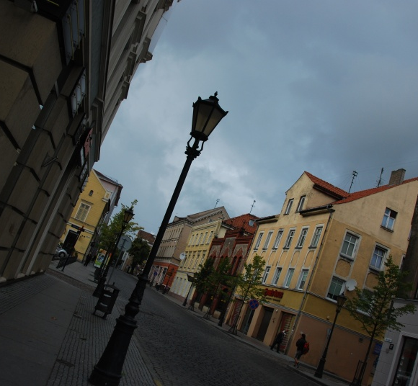
Вулиці Клайпеди

Slide 17
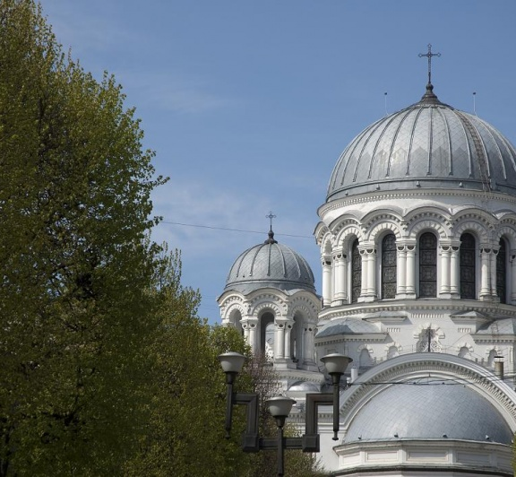
Фрагмент части строения замка Гедиминаса

Slide 18
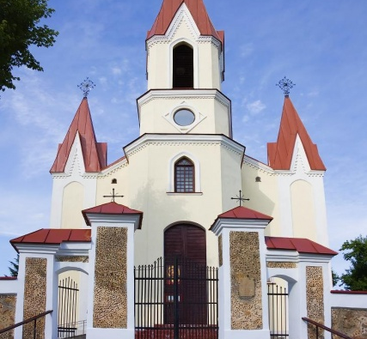
Церква в Литві

Slide 19
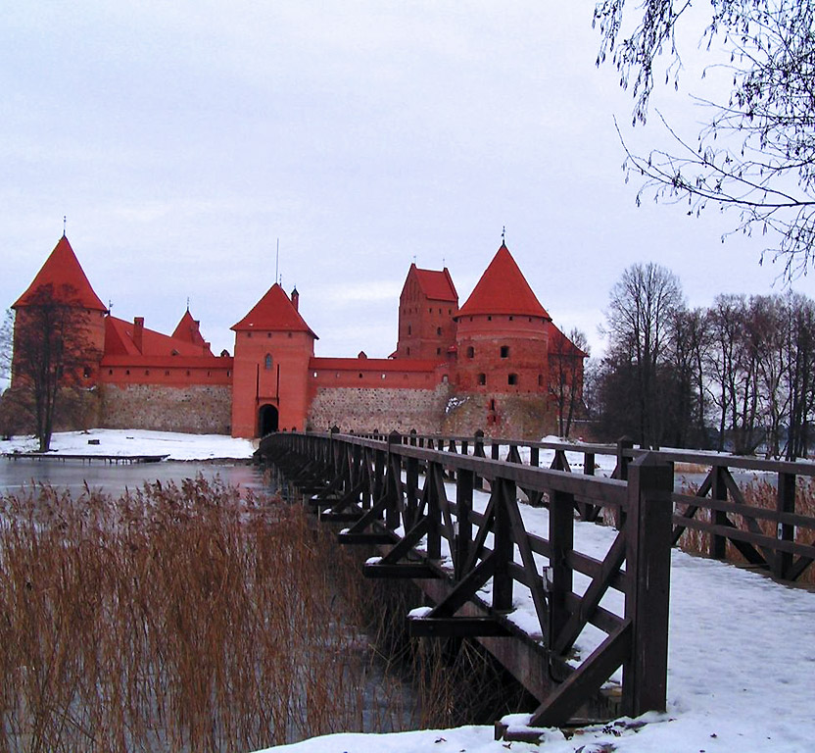
Замок в місті Тракай

Slide 20
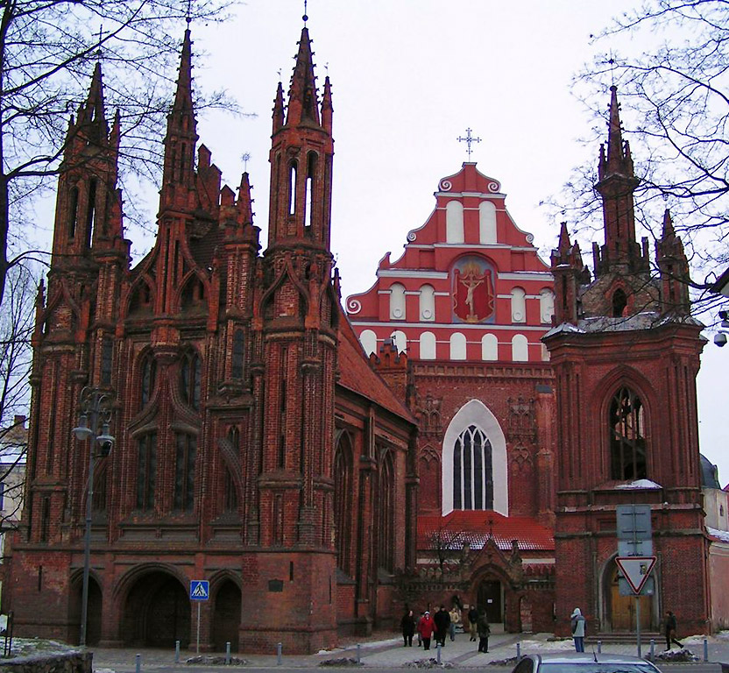
Собор Святої Анни у Вільнюсі

Slide 21
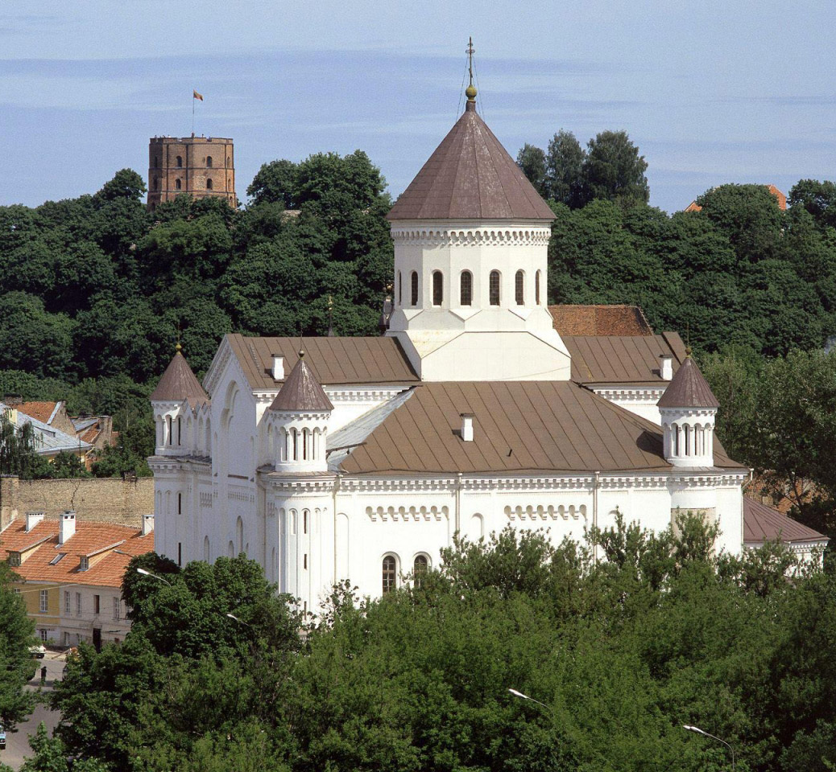
Литовський храм

Slide 22
Роботу виконували: учениці 10-Б класу
Пилипейко Альона
Поліщук Богдана
Notes:
Б

